Slide 1
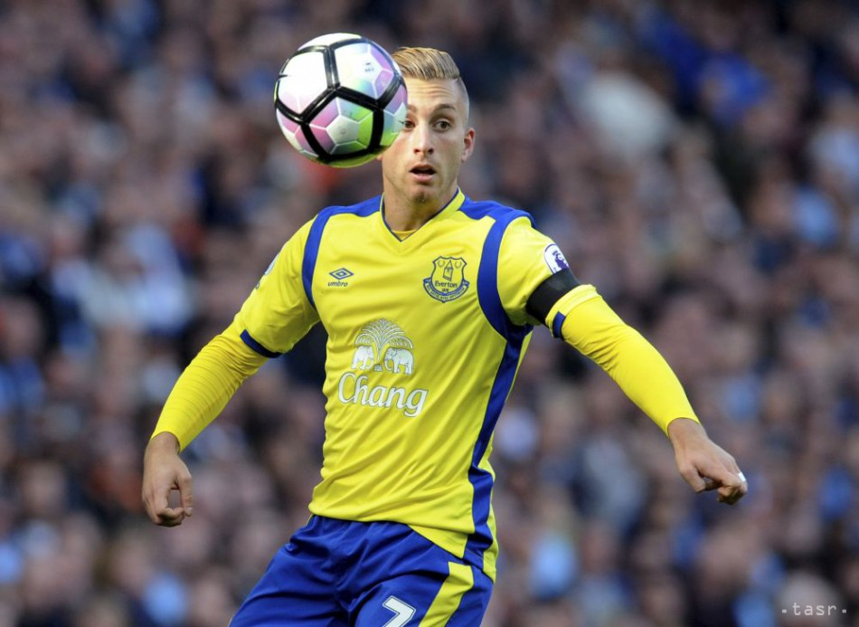
Desatoro – Boží Zákon
1. Božie prikázanie
Aby som mohol hrať, potrebujem pravidlá

Slide 2
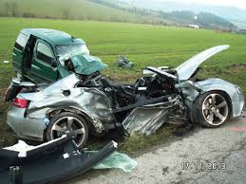
Prečo sa stávajú dopravné nehody?
Porušovanie predpisov
Nepozornosť
Alkohol
Nevšimnutie si dopravných značiek
Ak by na ceste neboli značky, bol by tam chaos.
Potrebujeme pravidlá aj značky.

Slide 3
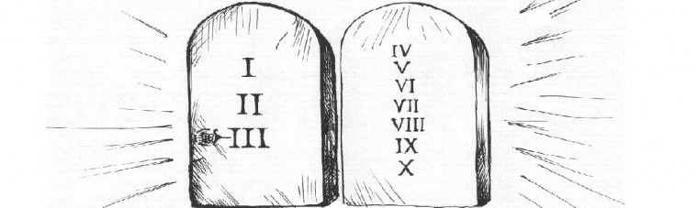
Dekalóg - Desatoro
Dostal ho Mojžiš na hore Sinaj
Dve kamenné tabule
Pomáhajú nám na púti do večnosti

Slide 4
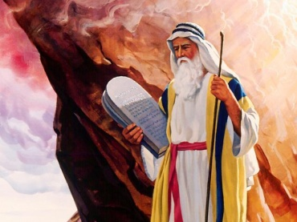
Ja som Pán Boh tvoj, nebudeš mať iných bohov okrem mňa, aby si sa im klaňal
Hriechy proti viere
dobrovoľne pochybujem. Odmietam uznať ako pravdivé to, čo Boh zjavil a cirkev predkladá veriť
odmietam podriadiť sa pápežovi, alebo odmietnem cirkev
Neverím sľubom daným Bohu – pri birmovke, manželstve a pod.

Slide 5
Ja som Pán Boh tvoj, nebudeš mať iných bohov okrem mňa, aby si sa im klaňal
Hriechy proti nádeji
Zúfalstvo: Boh mi neodpustí – alebo iný extrém: Môžem si robiť čo chcem, aj tak sa potom vyspovedám
Opovážlivosť: Môžem sa spasiť aj bez pomoci Boha

Slide 6
Ja som Pán Boh tvoj, nebudeš mať iných bohov okrem mňa, aby si sa im klaňal
Hriechy proti láske
Ak sme ľahostajní voči Bohu
Človek sa nemodlí.
Nenávisť voči Bohu, zlorečenie Bohu
Ak milujem viac veci a človeka ako Boha

Slide 7
Ja som Pán Boh tvoj, nebudeš mať iných bohov okrem mňa, aby si sa im klaňal
Hriechy proti úcte
Svätokrádežné prijímanie sviatostí
Znesväcovanie úkonov, vecí, miest a osôb zasvätených Bohu

Slide 8
Ja som Pán Boh tvoj, nebudeš mať iných bohov okrem mňa, aby si sa im klaňal
Hriechy modloslužby
Ak mám rád/rada niečo, čoho sa neviem vzdať a dávam tomu prednosť pred Bohom.

Slide 9
Ja som Pán Boh tvoj, nebudeš mať iných bohov okrem mňa, aby si sa im klaňal
Povery, veštenie mágia
Zákaz pýtania sa na budúcnosť u veštcov
Špiritizmus – vyvolávanie zlých duchov, alebo duchov zomrelých
Satanizmus – uctievanie satana
Čierna mágia – cieľ uškodiť druhému, zariekanie, kliatie, preklínanie

Slide 10
Ja som Pán Boh tvoj, nebudeš mať iných bohov okrem mňa, aby si sa im klaňal
Biela mágia – alternatívna medicína (ľudoví liečitelia, akupunktúra) – na uzdravenie sa používa moc skrytých mocností /pomôže iba na čas – potom príde zhoršenie – dopad na psychiku/
Povery – čierna mačka – pripisuje sa im magická sila
Veštenie - /prsteň, karty, káva, ruka/ jasnovidectvo s dôverou Pánovi

Slide 11
Negatívne vplyvy
Horoskopy a astrológia – veriť na vplyv hviezda na osud človeka
Vykladanie snov – podľa snárov a starých povier
Nosenie okultných predmetov – kryštály pre šťastie, šnúrky s pozitívnou energiou

Slide 12
Zhrnutie - otázky
Je zatratený človek, ktorý spácha ťažký hriech
Existuje neodpustiteľný hriech?
Čo je pokánie?
Aké východisko dal Boh ľuďom, aby neboli zatratení pre svoje hriechy,
Ako znie prikázanie lásky
Odpovede ťa čakajú v BIMBOVNÍKU

